Slide 1
Он создал первый университет
Он, лучше сказать, сам был первым нашим университетом.
А. С. Пушкин

Slide 2
Детство
Великий ученый, ставший гордостью своей Родины, родился в семье помора Василия Дорофеевича Ломоносова 8 (19) ноября 1711 г. в деревне Мишанинской, расположенной на острове в устье Северной Двины, против города Холмогоры.
Уже с детства Михаил Ломоносов начал тяжелую трудовую жизнь. Десятилетним мальчиком сопровождал он отца в его далеких и часто опасных путешествиях.
Все виденное вызывало необычную жажду знания. Возвращаясь из плавания, Ломоносов брался за книги. Рано научившись читать, он вскоре знал наизусть те немногие книги, которые смог достать. Однако это были церковные книги, и в них он не находил ответа на интересовавшие его вопросы.

Slide 3
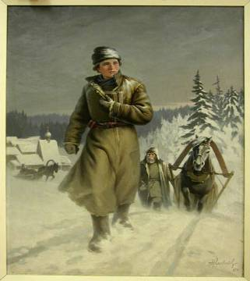
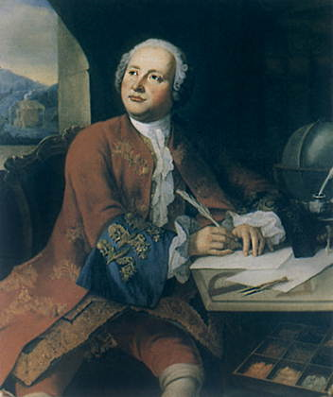
Зимой 1730 г. он ушел с обозом в Москву. Здесь в январе 1731 г. Ломоносов поступил в Московскую Славяно-греко-латинскую академию.
В трудных условиях, усугубляемых насмешками младших школьников, — “смотри-де какой болван лет в двадцать пришел латыне учиться”, — Ломоносов сумел проявить свои блестящие способности, пройдя первые три класса за один год.
Затем он ездил в Киевскую духовную академию, но и обучение в ней , его не удовлетворило. Сенатское предписание пришло как нельзя кстати: в числе лучших двенадцати учеников, вызывавшихся в Петербург, был назван и Михайло Ломоносов. В 1736 г. он прибыл в Петербург

Slide 4
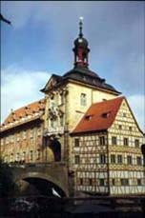
Осенью 1736 г. трое лучших студентов, в том числе Ломоносов, были отправлены Академией Наук в Германию.
За границей Ломоносов пробыл пять лет: около 3 лет в Марбурге, под руководством знаменитого Христиана Вольфа, и около года во Фрайберге, у Генкеля; около года провел он в переездах, был в Голландии. Из Германии Ломоносов вынес не только обширные познания в области математики, физики, химии, горном деле, но в значительной степени и общую формулировку всего своего мировоззрения. На лекциях Вольфа Ломоносов мог выработать свои взгляды в области естественного права, в вопросах, касающихся государства.
В Марбурге Ломоносов публикует первую работу «О превращении твёрдого тела в жидкое, в зависимости от движения предшествующей жидкости».
8 июня 1741 г. Ломоносов прибыл в Россию

Slide 5
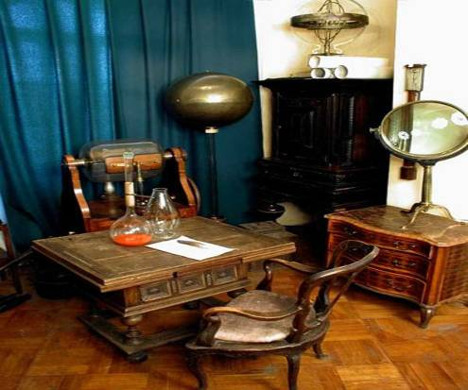
Основные работы М.В. Ломоносова по химии.
1741 г. Элементы математической химии.
1743 г. О действии химических растворителей вообще.
1749 г. О рождении и природе селитры.
1751 г. О пользе химии.
1752 г. Введение в истинную физическую химию.

Slide 6
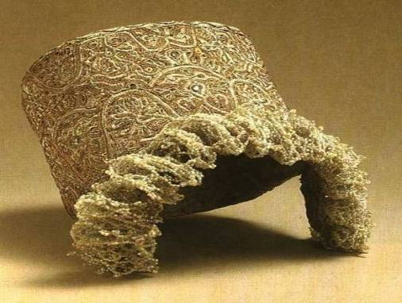
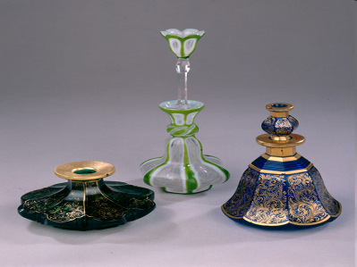
В Усть - Рудице располагалась основанная Ломоносовым первая в России фабрика по производству цветного стекла и бисера.
Во время гражданской войны усадьба М.В. Ломоносова, в которой находился завод, была разгромлена и сожжена, а в годы блокады — полностью стерта с лица земли. В наши дни на этом месте установлена памятная стела

Slide 7
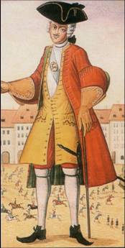
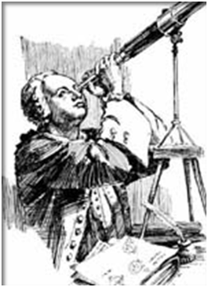
География
М.В. Ломоносов ввел в науку понятие об экономической географии. Особенно много он сделал для развития географии в последние годы своей жизни, когда в 1758 возглавил Географический департамент Академии наук. Изучение России в природном и экономическом отношении необходимо было для того, чтобы составить новый, более полный атлас, а также издать два фундаментальных труда, охватывающих вопросы физической и экономической географии России.

Slide 8
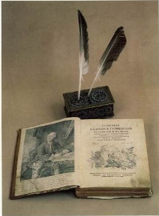
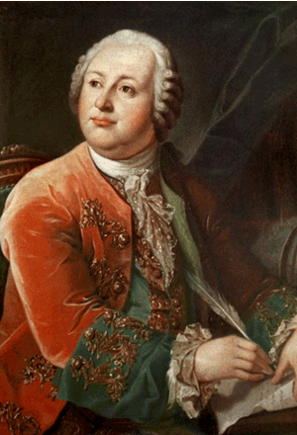
Роль Ломоносова как замечательного поэта и преобразователя русского литературного языка В. Г. Белинский определил так:
“С Ломоносова начинается наша литература; он был ее отцом и пестуном”. Ломоносов придавал огромное значение национальному языку в развитии культуры народа. Он считал, что культура каждого народа должна развиваться на основе своего национального языка.
Поэтическое наследие Ломоносова включает в себя торжественные оды, философские оды-размышления

Slide 9
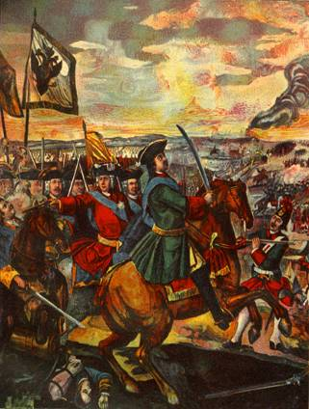
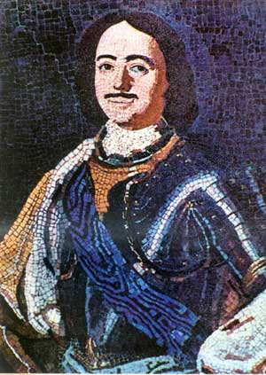
Мозаика.
В 1763 г. был избран членом Российской академии художеств (за мозаичные работы). Деятельность его получила международное признание: Ломоносов был избран почетным членом Шведской и Болонской АН.

Slide 10
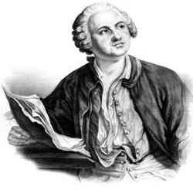
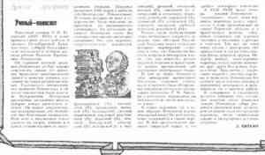
Полиглот.
Известный историк П.П. Пекарский (1827-1872) много работал в архивах Петербургской академии наук, собирая биографические материалы о великом русском ученом Михаиле Васильевиче Ломоносове. Об огромной научной эрудиции Ломоносова он был хорошо осведомлен, однако его внимание привлекли многочисленные записи и пометки ученого, сделанные на самых различных языках. Пекарский нашел документальное подтверждение: Ломоносов был блестящим полиглотом.
Документ датирован 1760 годом и написан собственноручно Ломоносовым. Те языки, которые он знает в совершенстве, были помечены им крестиком – их насчитывалось одиннадцать. На остальных же языках Ломоносов читал без словаря и мог вполне сносно разговаривать. Вот перечень: «португальской, шпанской, французской (х), английской (х), ирландской, немецкой (х), голландской, датской, норвежской, шведской, италианской (х), польской (х), чешской, болгарской, венгерской (х), волошской (т. е. монгольский), финской, литовской, летской (х), ливонской (т. е. латышский и эстонский), чухонской, ромейской, еврейской (х), эллинской (х), словенской (х), турецкой, татарской, сербской, пермской, российской (х)».

Slide 11
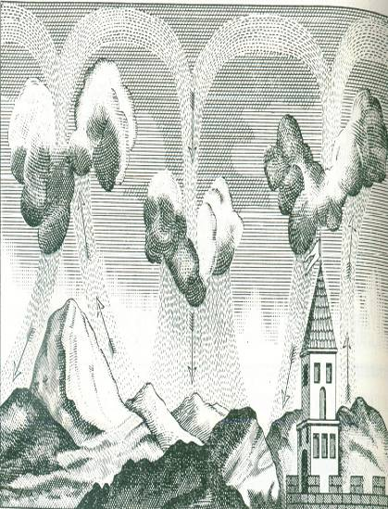
Вклад М.В. Ломоносова в развитие физики и астрономии.
Разработка атомистической теории строения вещества.
Разработка учения о теплоте.
Исследование природы электрических явлений.
Учение о свете и цвете.
Исследование комет.
Астрономическое открытие атмосферы Венеры.

Slide 12
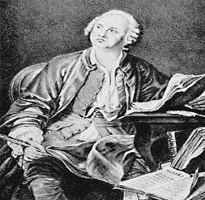
Теория строения тел.
Одну за другой доказывает Ломоносов теоремы о том, что свойства тел - теплота и холод, удельный вес, цвет, запах, вкус, силы, электрическая, магнитная, лекарственная и другие - зависят от протяжения, силы инерции, фигуры, движения и расположения частичек.
Тепловые явления. Ломоносов в 1744 году пишет диссертацию «Размышления о причине теплоты и стужи».. Внешнее движение всего тела превращается во внутреннее движение частичек, из которых оно состоит. Это-то движение частичек и есть теплота. Как просто и естественно объясняет все тепловые явления эта теория! Когда мы берем в руку горячее тело, его быстро двигающиеся частички начинают подталкивать прикасающиеся к ним частички нашей руки. Когда мы нагреваем твердое тело, его частички двигаются все быстрее и все сильнее отталкиваются друг от друга. Промежутки между ними увеличиваются - оттого и расширяются тела при нагревании. При дальнейшем нагревании промежутки между частичками становятся столь значительными, что тело не может сохранять прежнюю форму - оно растекается, расплавляется. А когда скорость движения частичек становится настолько большой, что частички разлетаются во все стороны, происходит испарение.
Чем теплее тело, тем быстрее движутся его частички. Наоборот, чем холоднее тело, тем меньше скорость движения его частичек, а когда оно прекратится полностью, наступит самая низкая возможная степень теплоты. Так Ломоносов впервые в истории науки ввел понятие об абсолютном нуле температуры.

Slide 13
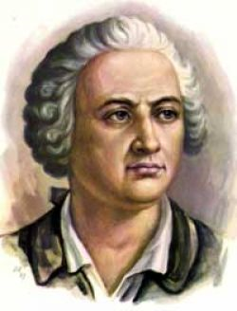
Природа электричества. В 1753 году пишет сочинения о природе электричества и вызываемых им явлениях. Ломоносов выдвинул свою теорию образования атмосферного электричества, впервые открыл вертикальные восходящие и нисходящие воздушные течения.
Значительное внимание Ломоносов уделил исследованиям атмосферного электричества, проводившимся им совместно с Г.В. Рихманом. Ломоносов и Рихман придали своим экспериментам количественный характер, разработав для этой цели специальную аппаратуру — “громовую машину”.
Закон сохранения вещества и энергии. Ломоносов, естественно, пришел в 1748 году к открытию одного из величайших законов природы - закона сохранения вещества и энергии.
Оптика. Одним из важных изобретений Ломоносова в области оптики была “ночезрительная труба” (1756-58), позволявшая в сумерки более отчетливо различать предметы. Кроме того, задолго до В. Гершеля Ломоносов сконструировал отражательный (зеркальный) телескоп для дополнительного плоского зеркала.

Slide 14
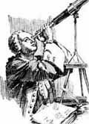
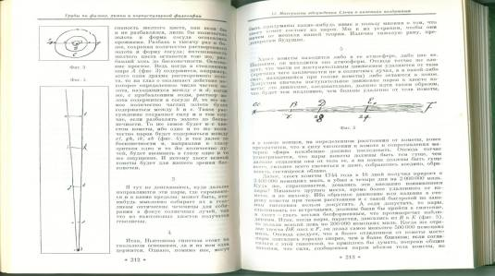
Исследования по астрономии. Исследование комет.
В своей работе «Изъяснения, надлежащих к слову о электрических воздушных явления» Ломоносов рассматривает движение комет. «Хвосты комет склоняются и нагибаются в приближении к Солнцу, когда боком движутся».
Позже Ломоносов разрабатывает целую теорию о кометах в работе «Дальнейшее подтверждение о хвостах комет».

Slide 15
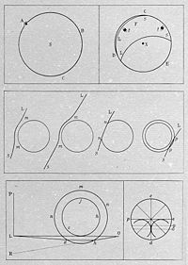
Открытие атмосферы Венеры.
26 мая 1761 года, наблюдая прохождение Венеры по солнечному диску, М. В. Ломоносов обнаружил наличие у неё атмосферы.
Труд М. В. Ломоносова «Явление Венеры на Солнце, наблюденное в Санкт-Петербургской Императорской Академии Наук Майя 26 дня 1761 года» был напечатан на русском и немецком языках и, следовательно, были известны в Западной Европе, поскольку публикации Академии рассылались в её крупнейшие научные центры, однако открытие атмосферы на Венере приписывалось И. И. Шретеру и Ф. В. Гершелю.

Slide 16
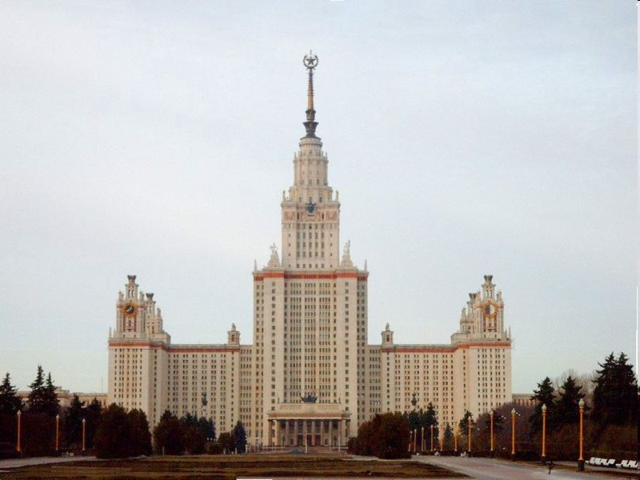
В 2011 году исполнится 300 лет со дня рождения великого русского ученого, основателя Московского государственного университета Михаила Васильевича Ломоносова.
В 1755 по инициативе Ломоносова и по его проекту был основан Московский университет, «открытый для всех лиц, способных к наукам», а не только для дворян.

Slide 17
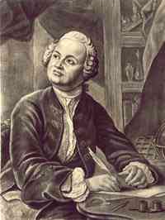
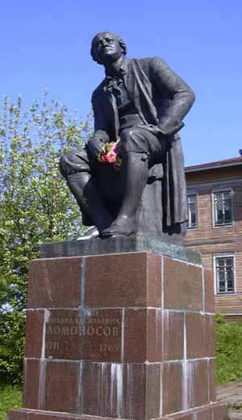
Центральная городская библиотека имени Ломоносова

Slide 18
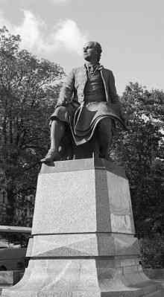
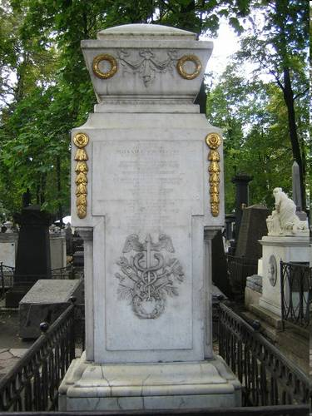
Умер Ломоносов в Петербурге 4 (15) апреля 1765.
Могила Ломоносова в Александро-Невской лавре
Памятник М. Ломоносову в Санкт-Петербурге

Slide 19
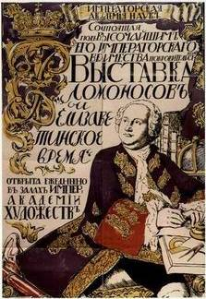
О Вы, которых ожидает
Отечество от недр своих И видеть таковых желает,
Каких зовет от стран чужих,
О, ваши дни благословенны!
Дерзайте ныне ободренны
Раченьем вашим показать,
Что может собственных Платонов И быстрых разумом Невтонов
Российская земля рождать.
Науки юношей питают,
Отраду старым подают,
В счастливой жизни украшают,
В несчастной – случай берегут;
В домашних трудностях утеха
И в дальних странствах не помеха.
Науки пользуют везде,
Среди народов и в пустыни,
В градском шуму и наедине,
В покое сладки и в труде….
Послание Ломоносова потомкам.
«Ода на день восшествия на всероссийский престол Елизаветы Петровны» (1747)

Slide 20
Спасибо за внимание.
ИСПОЛЬЗОВАННЫЕ ИНТЕРНЕТ РЕСУРСЫ:
http://www.foxdesign.ru/
http://ru.wikipedia.org/
http://www.rulex.ru/
http://www.peoples.ru/
http://lomonosov300.ru/

